Slide 1
Bod, priamka, úsečka
Autor: Mgr. Danka Spišáková

Slide 2
Aké si povieme nové termíny a názvy?
PRIAMKA
Už vieme, čo je bod a čo je úsečka.
Bod je najmenšia jednotka geometrie, lebo sa už nedá deliť.
Úsečka je priama čiara s koncovými bodmi.

Slide 3
Priamka je vyznačená dvomi krajnými bodmi, ktoré sú spojené rovnou čiarou.
BOD
BOD

Slide 4
Priamka
k
m
M
N
Priamky zapisujeme písmenami malej abecedy: p, k, s, m, … alebo veľkými písmenami: MN
Priamka nikde nezačína a nikde nekončí.

Slide 5
A
B
Volám sa priamka AB. Prechádzam bodmi AB.
a
A ja sa volám priamka a.

Slide 6
Precvičenie učiva
Každú úlohu si pozorne prečítaj a rysuj podľa zadania .
Vyznač 2 body E, F. Body spoj úsečkou. Vyznač bod G, ktorý neleží na úsečke. Bod G spoj s bodmi E,F. Aký útvar si narysoval?
G
x
x
x
E
F
trojuholník

Slide 7
2. Narysuj priamku p. Vyznač bod A, ktorý leží na priamke. Narysuj priamku k, ktorá prechádza bodom A.
k
A
p

Slide 8
3. Narysuj tri priamky m, n, o, tak, aby mali jeden
spoločný bod S.
n
o
S
m

Slide 9
5. Narysuj červenú úsečku.
Narysuj modrú úsečku tak, aby bola kratšia ako
červená úsečka. Narysuj zelenú úsečku tak,
aby bola z úsečiek najdlhšia.
A
B
x
x
x
x
C
D
x
x
E
F

Slide 10
6. Narysuj priamku m. Vyznač na nej úsečku AB.
Vyznač bod S, ktorý leží na priamke m, ale neleží
na úsečke AB.
A
B
S
m

Slide 11
8. Narysuj úsečku RU. Narysuj priamku h.
Vyznač bod C, ktorý neleží na priamke.
Vyznač bod K, ktorý leží na úsečke.
R
K
U
h
x
C

Slide 12
VIDEO:
https://www.youtube.com/watch?v=k5etrWdIY6o - Math Antics - Points, Lines, & Planes
https://www.youtube.com/watch?v=GAAiyOItY-Y - Sing Maths Song to Learn Mathematics - Points, Lines, Line Segments and Rays
https://www.youtube.com/watch?v=4jIb2ZWFHm0 - Line Segments, Lines, and Rays

Slide 13
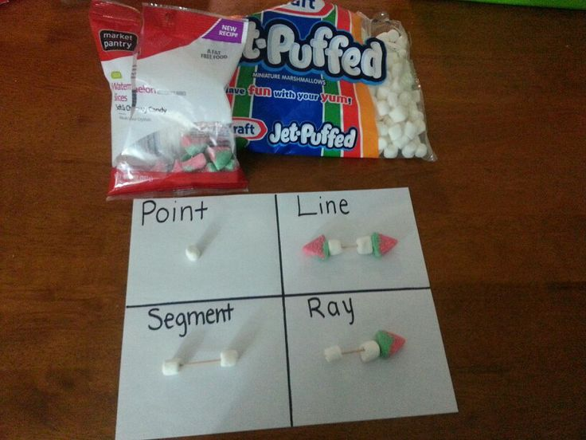
AKTIVITA:
Skúste konkrétne vytvoriť z predmetov okolo seba bod, priamku, úsečku.
Skúste doma vytvoriť z predmetov okolo seba bod, priamku, úsečku. Môžete využiť šparátko, penové cukríky, ...

Slide 14
GEOMETRIA V REÁLNOM ŽIVOTE
BOD | PRIAMKA | ÚSEČKA
magnet
cesta
ceruzka
uzáver na fľašu
koľajnice
pero
pripináčik
elektrické drôty
žalúzie
tlačidlo
povraz
okraje papiera
hrot
nohy človeka
tŕň
okraj poličky
bodka vo vete
dĺžeň
Porozmýšľaj, kde sa ešte môže nachádzať bod, priamka, úsečka.

Slide 15
ZDROJ:
https://cdn-jr.brainpop.com/topics/pointslinessegmentsrays/motw_graphic.png - body, čiary - obrázok
https://www.pinterest.com/pin/118712140153546701/ - aktivita

